Slide 1
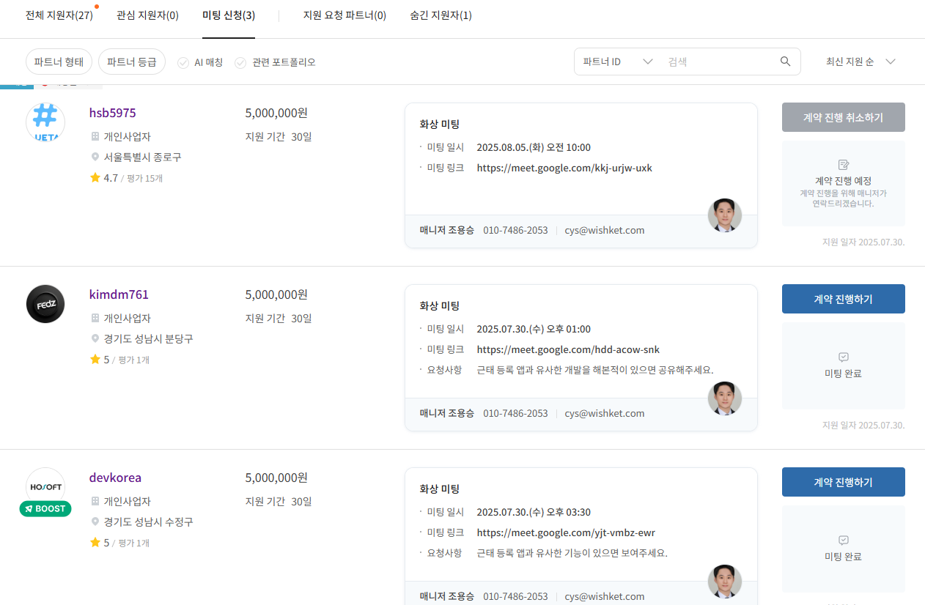
블루테그
Fedz
호소프트

